Slide 1


Предложения участников Съезда РСПП по ключевым направлениям государственной политики на перспективу
(г. Москва, 9 февраля 2018 г.)
ЗАСЕДАНИЕ ПРАВЛЕНИЯ
РЕГИОНАЛЬНОГО ОБЪЕДИНЕНИЯ РАБОТОДАТЕЛЕЙ
«СОЮЗ ПРОМЫШЛЕННИКОВ И ПРЕДПРИНИМАТЕЛЕЙ
РЕСПУБЛИКИ МОРДОВИЯ»
21 февраля 2018 год
Г. саранск

Slide 2
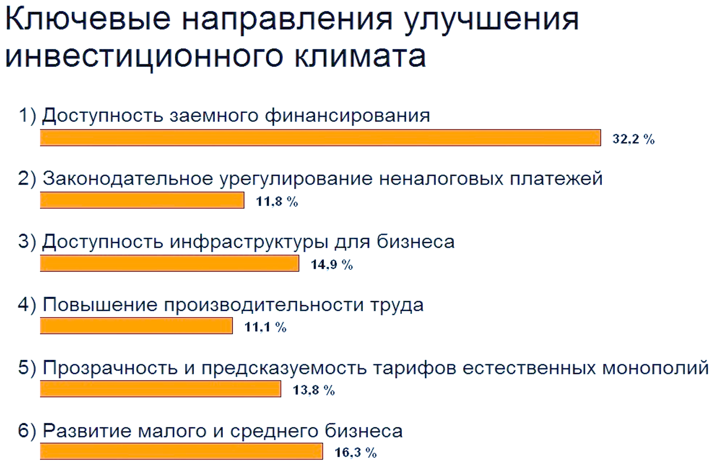

Slide 3
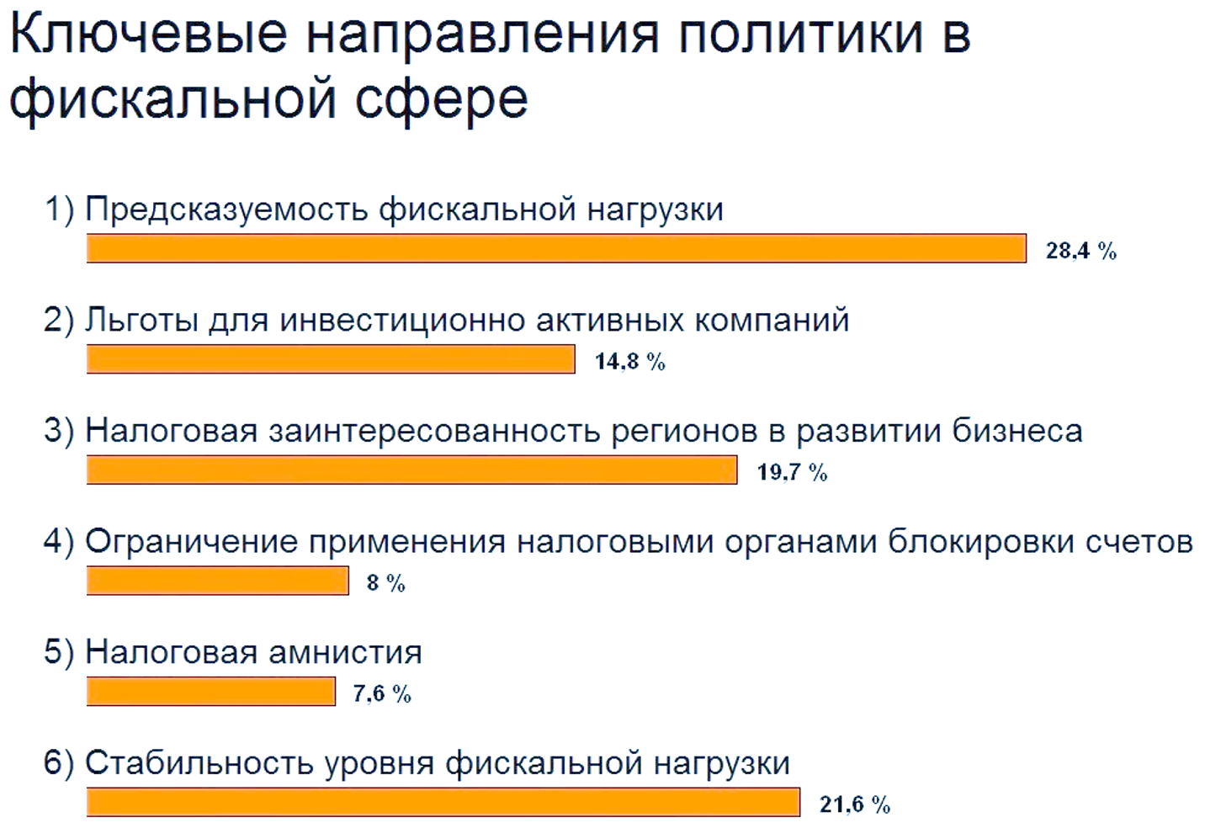

Slide 4
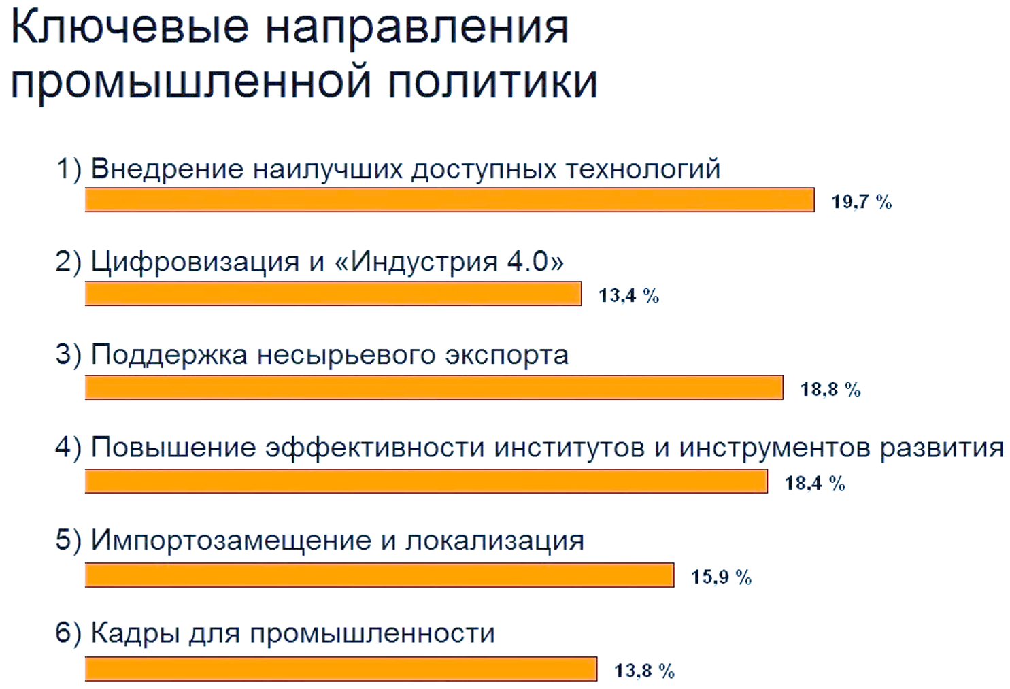

Slide 5
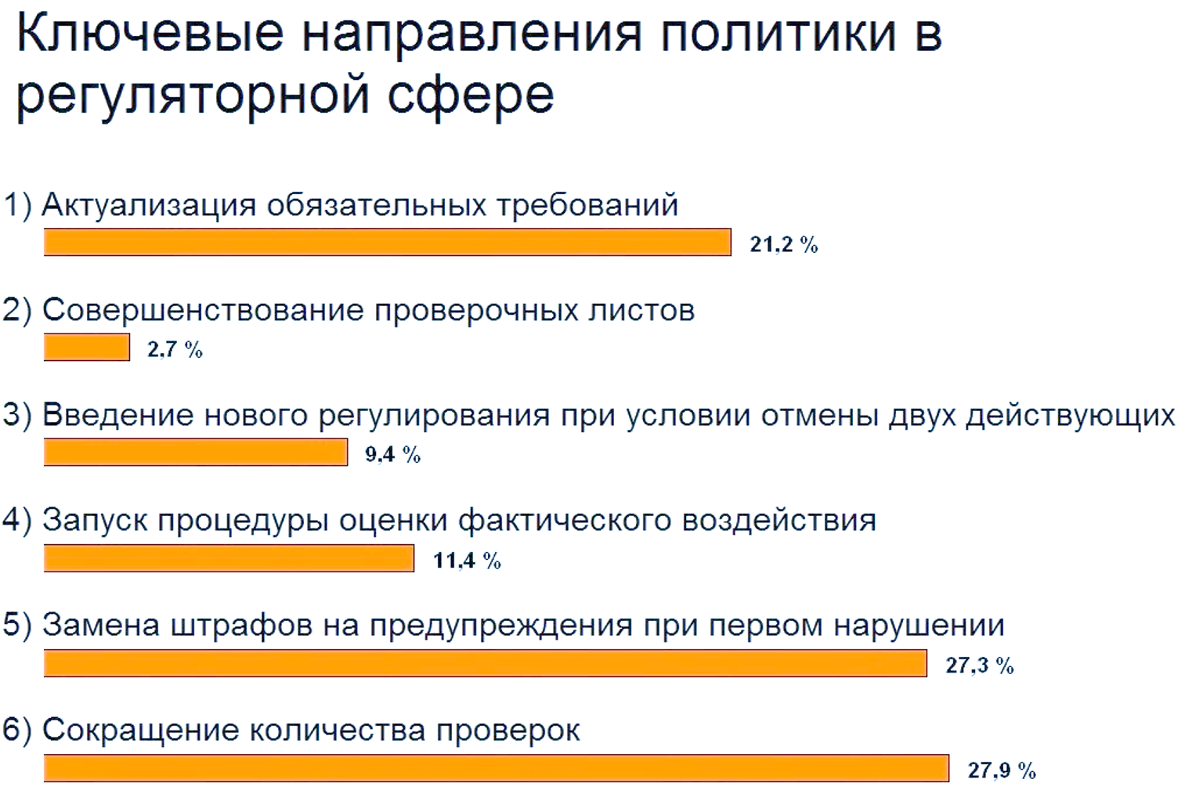

Slide 6
